Slide 1

Thứ ba ngày 14 tháng 3 năm 2023
Kỹ thuật
CÁC CHI TIẾT VÀ DỤNG CỤ
CỦA BỘ LẮP GHÉP MÔN KỸ THUẬT

Slide 2

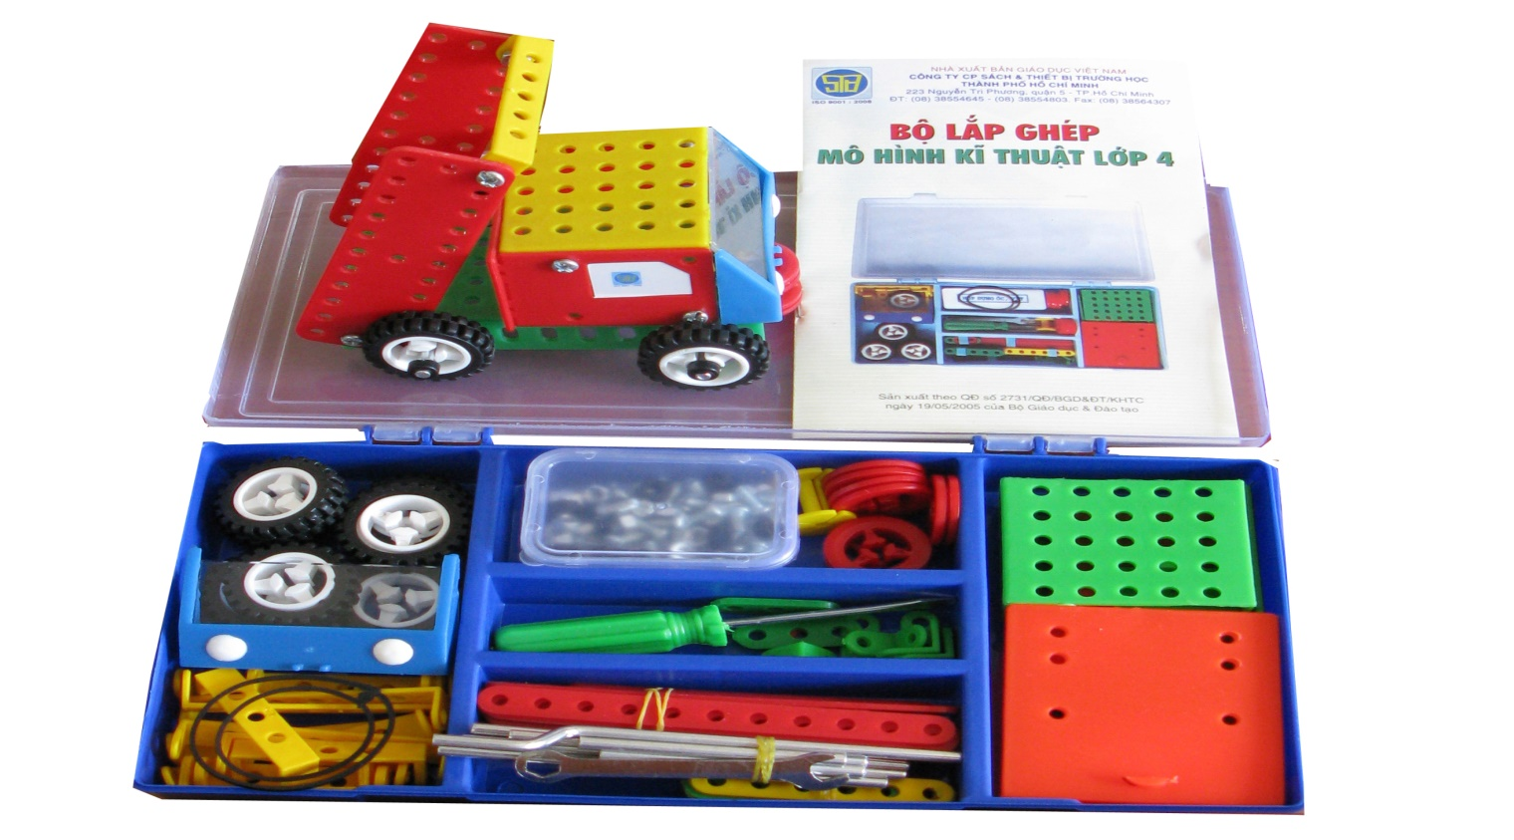

Slide 3

1.Làm quen với các chi tiết và dụng cụ của bộ lắp ghép:
Bộ lắp ghép kỹ thuật có bao nhiêu chi tiết và được chia thành mấy nhóm?

Slide 4
Bộ lắp ghép có 34 loại chi tiết và dụng cụ khác nhau, được chia thành 7 nhóm chính:
1.Làm quen với các chi tiết và dụng cụ của bộ lắp ghép
+ Các tấm nền
+ Các loại thanh thẳng.
+ Các thanh chữ U và chữ L.
+ Bánh xe, bánh đai, các chi tiết khác.
+ Các loại trục.
+ Ốc, vít và vòng hãm.
+ Cờ lê, tua- vít.

Slide 5
2. Tên gọi, hình dạng, số lượng của các chi tiết và dụng cụ:

Slide 6
Nhóm 1: Các tấm nền (gồm 8 chi tiết)

Slide 7
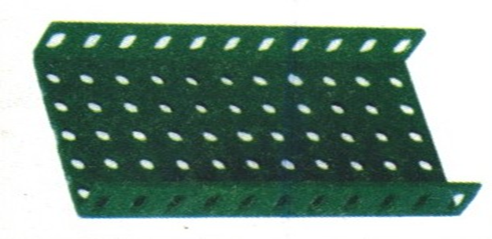
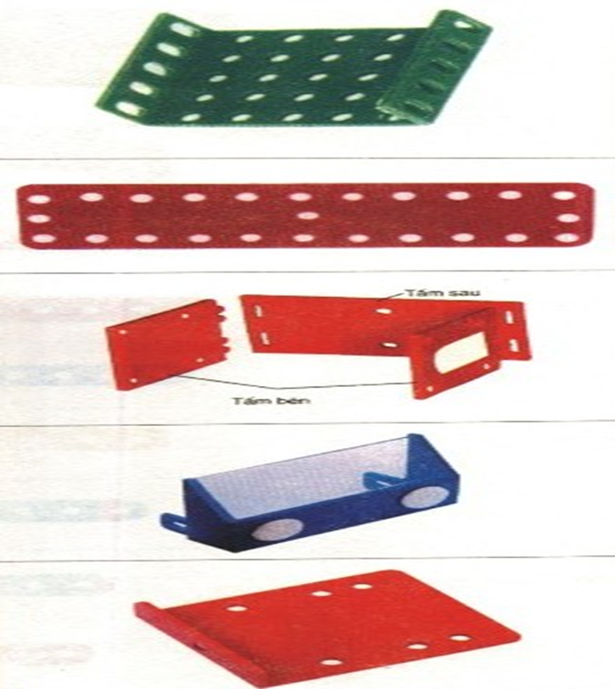
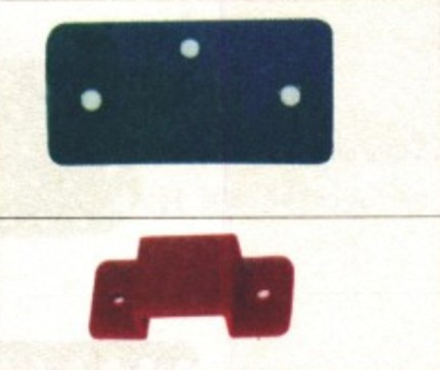
Tấm nhỏ
Tấm lớn
Tấm 25 lỗ
Ba tấm để lắp thành chữ U
Tấm 3 lỗ
Tấm mặt cabin
Tấm 2 lỗ
Tấm chữ L

Slide 8
Nhóm 2: Các loại thanh thẳng
(gồm 7 chi tiết)

Slide 9
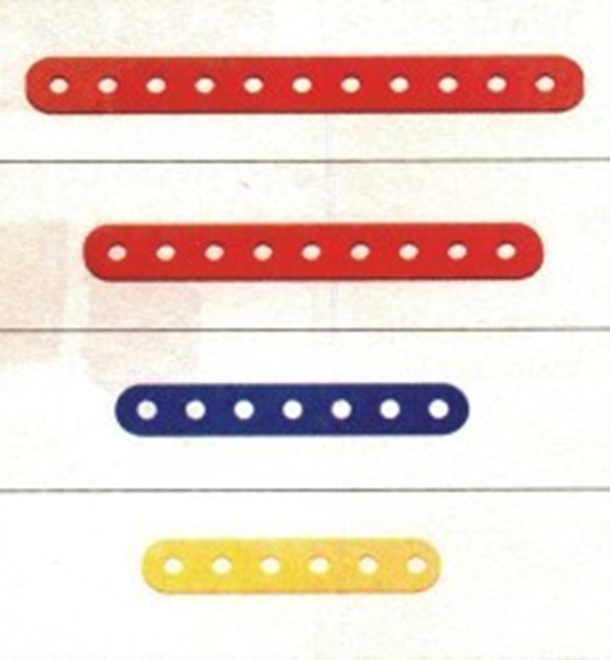
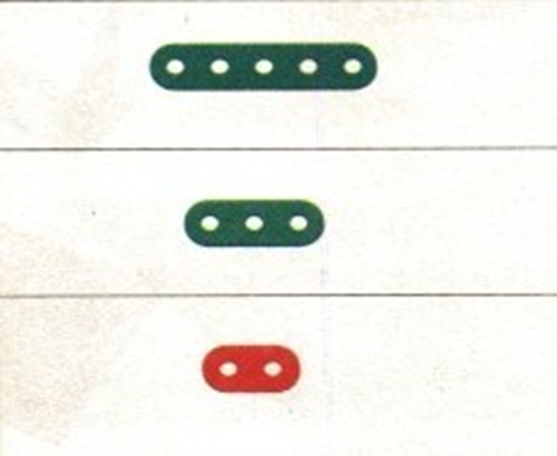
Thanh thẳng 11 lỗ
Thanh thẳng 5 lỗ
Thanh thẳng 9 lỗ
Thanh thẳng 3 lỗ
Thanh thẳng 7 lỗ
Thanh thẳng 2 lỗ
Thanh thẳng 6 lỗ

Slide 10
Nhóm 3: Các loại thanh chữ U và chữ L (gồm 4 chi tiết)

Slide 11
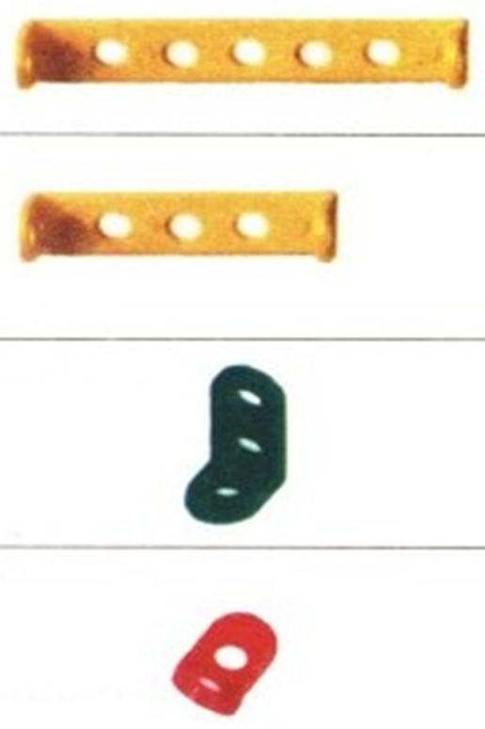
Thanh chữ U dài
Thanh chữ U ngắn
Thanh chữ L dài
Thanh chữ L ngắn

Slide 12
Nhóm 4: Bánh xe,bánh đai và các chi tiết khác (gồm 5 chi tiết)

Slide 13
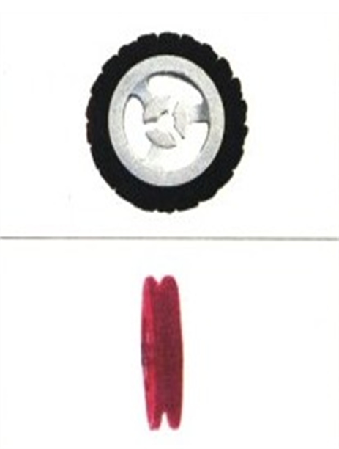
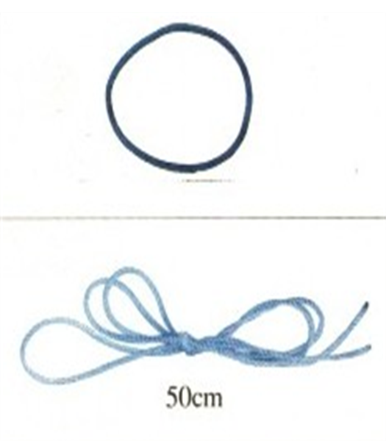
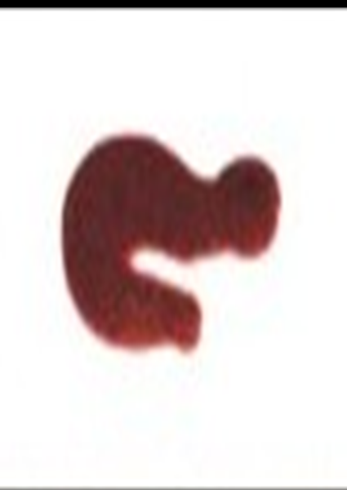
Đai chuyền
Bánh xe
Bánh đai
Dây gai
Thanh móc

Slide 14
Nhóm 5: Các loại trục (gồm 4 chi tiết)

Slide 15
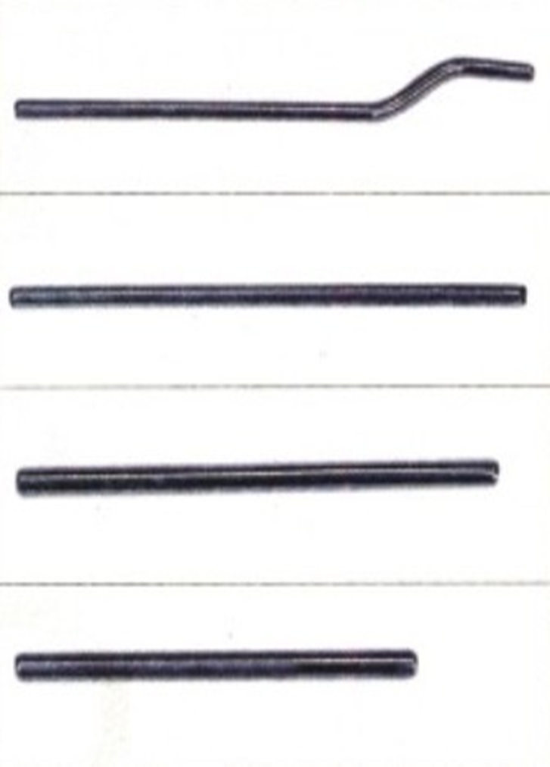
Trục quay
Trục dài
Trục ngắn 1
Trục ngắn 2

Slide 16
Nhóm 6: Ốc, vít và vòng hãm
(gồm 5 chi tiết)

Slide 17
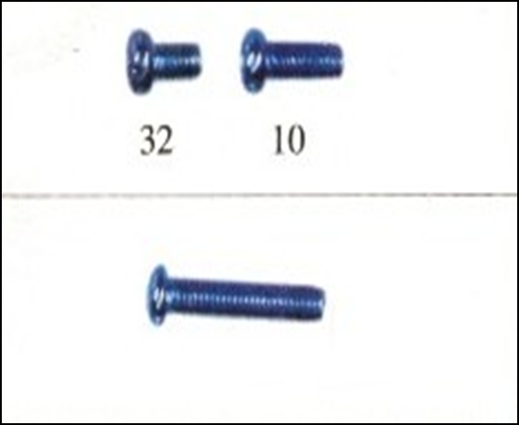
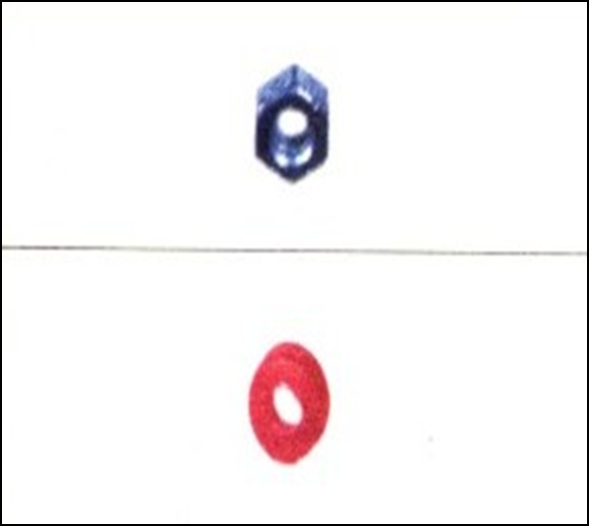
Vít
Ốc
Vít dài
Vòng hãm

Slide 18
Nhóm 7: Cờ-lê, tua-vít (gồm 2 chi tiết)

Slide 19
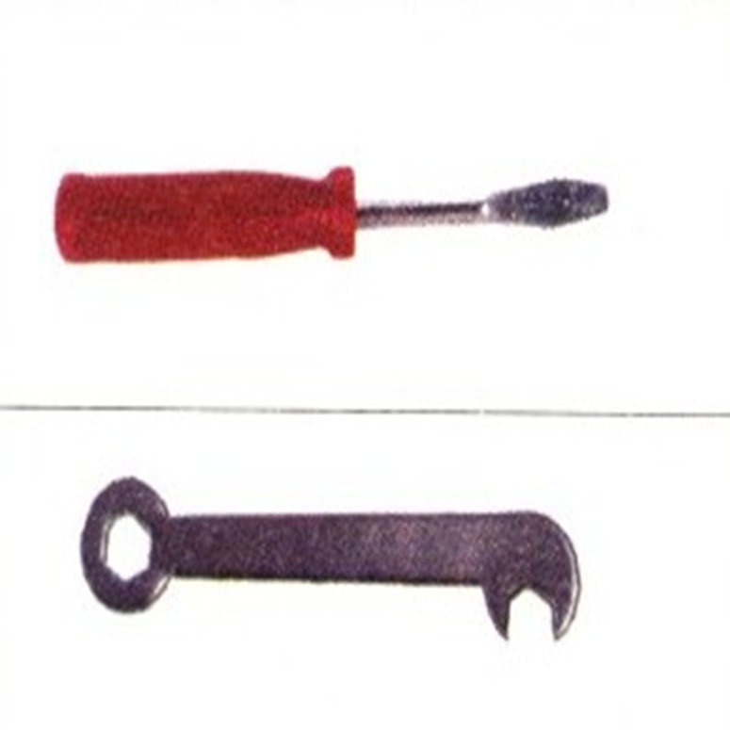
Tua - vit
Cờ - lê

Slide 20
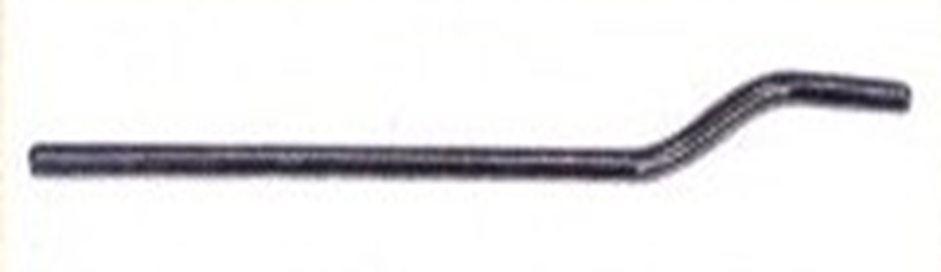
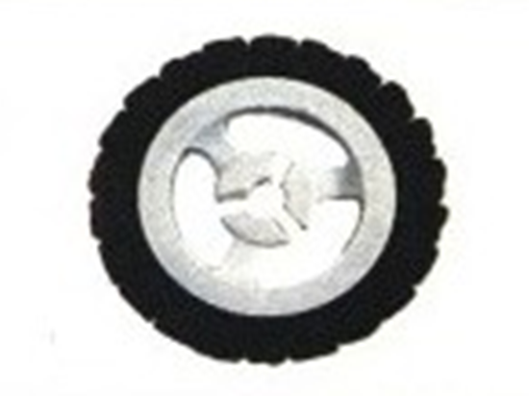
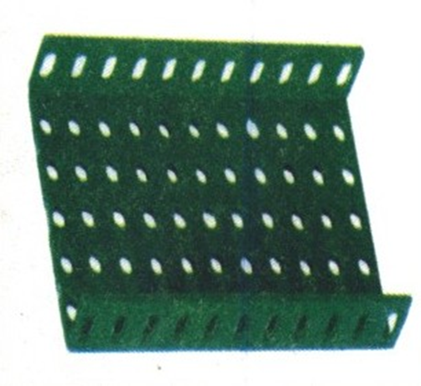
Trục quay
Đố bạn biết các chi tiết này có tên là gì?
Bánh xe
Tấm nhỏ

Slide 21
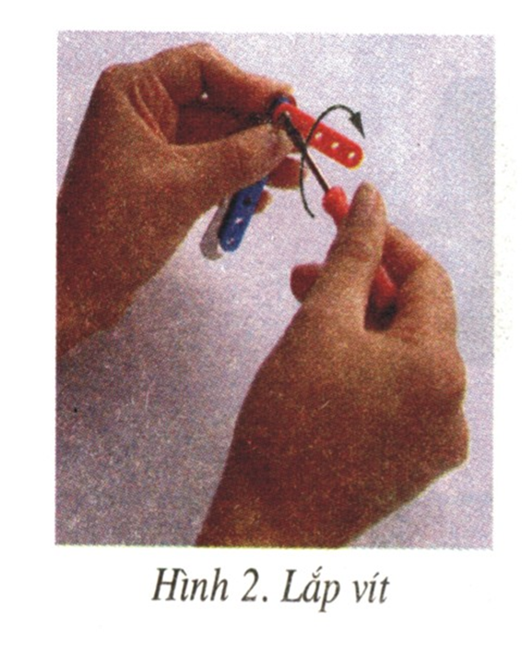
3.Cách sử dụng cờ-lê, tua-vit
a. Lắp vít:
-Lắp vít vào thanh thẳng thứ nhất, sau đó lắp tiếp vào thanh thẳng thứ 2 và ốc.
-Sau khi ren của ốc khớp với ren của vít, một tay dùng cờ-lê giữ chặt ốc, tay kia dùng tua-vít vặn theo chiều kim đồng hồ, vít sẽ được vặn chặt

Slide 22
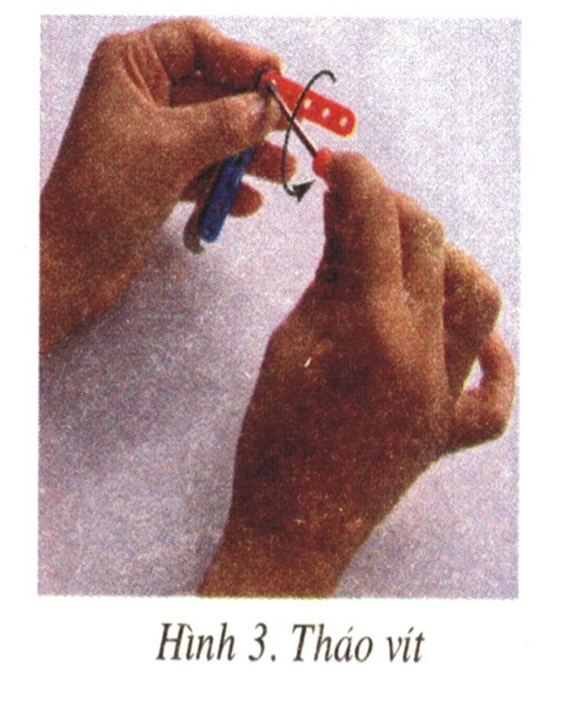
b. Tháo vít:
- Dùng cờ-lê giữ chặt ốc, dùng tua-vít vặn vít theo ngược chiều kim đồng hồ cho đến khi hết ren

Slide 23
Để tháo vít, em sử dụng cờ-lê và tua-vít như thế nào ?

Slide 24
4. Thực hành gọi tên và lắp ghép một số chi tiết

Slide 25
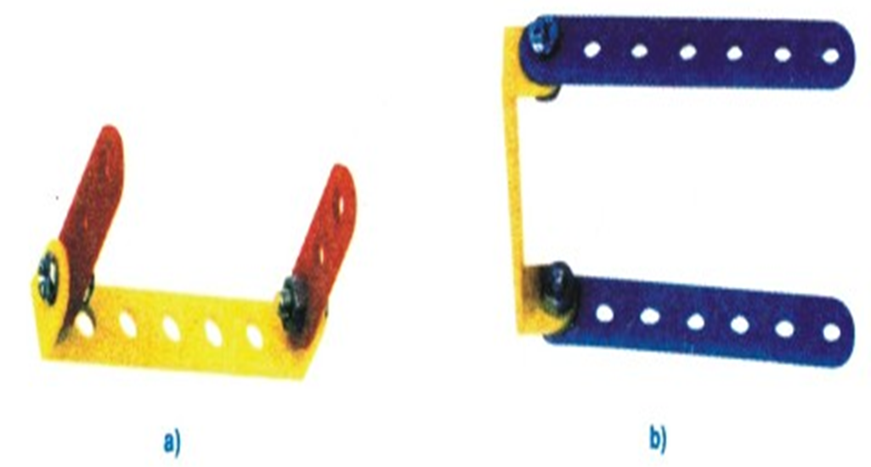
Làm việc theo nhóm
 Em hãy quan sát các mối ghép sau
 Gọi tên chi tiết và số lượng chi tiết cần để lắp mối ghép đó

Slide 26
Kỹ thuật
CÁC CHI TIẾT VÀ DỤNG CỤ CỦA BỘ LẮP GHÉP MÔ HÌNH KỸ THUẬT
Làm việc cá nhân
 Quan sát các mối ghép sau
 Em hãy lựa chọn một mối ghép mà em thích và thực hành lắp mối ghép đã chọn

Slide 27
Lưu ý:
+ Phải sử dụng cờ-lê, tua-vít để tháo, lắp các chi tiết.
+ Chú ý an toàn khi sử dụng tua-vít.
+ Phải dùng nắp hộp để đựng các chi tiết để tránh rơi vãi.
+ Khi lắp ghép, vị trí của vít ở mặt phải, ốc ở mặt trái của mô hình.

Slide 28
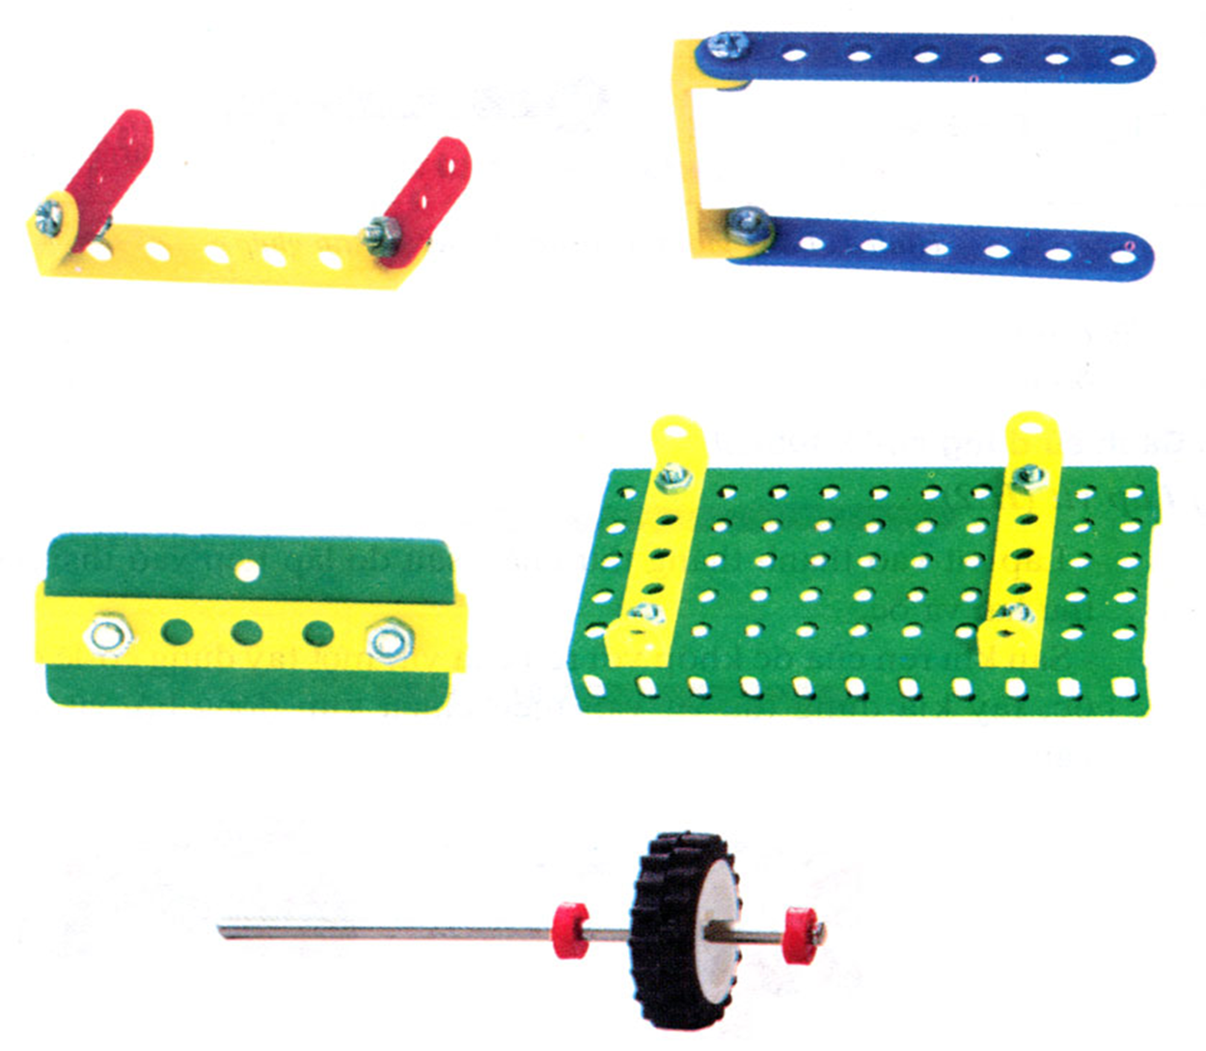
a)
b)
c)
d)
e)

Slide 29
4. Đánh giá sản phẩm
Tiêu chí:
+ Các chi tiết lắp đúng kĩ thuật và đúng quy trình.
+ Các chi tiết lắp chắc chắn, không bị xộc xệch.

Slide 30

cảm ơn quý thầy cô và các em!

